Slide 1


Transacciones no resueltas
Level 2 Platform Solution Services Core Integration
Julio 2022
Not for distribution

Slide 2

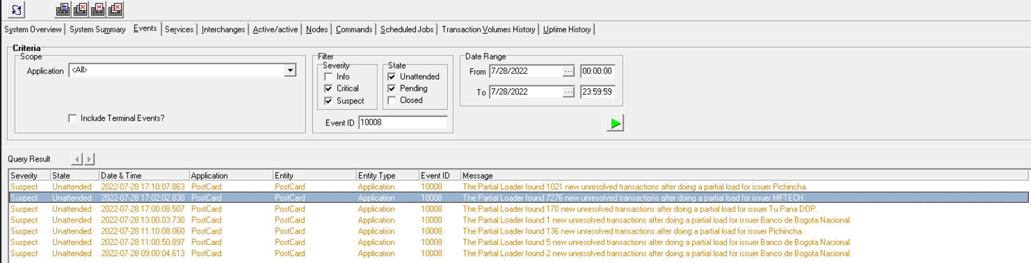
Transacciones no resueltas
Las “Unresolved transactions” se crean debido a que no es posible el cargue de saldos en el archivo AccountBalances.txt durante cada ejecución del Partial Load. Para esto es necesario agregar un Store Procedure que las resuelva.

Slide 3



Objetivo
Agregar a los jobs de cierre completo para cada uno de los clientes de NovoPayment el store procedure (SP) “cm_rslv_trans_NovoPmnt”, que elimina las transacciones no resueltas de la tabla “pc_unresolved_stmnt_deltas”.

Slide 4
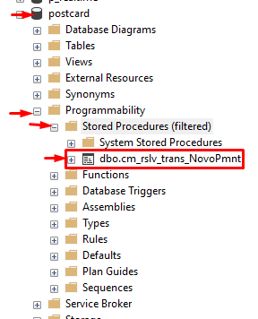

Configuración del store procedure
Ejemplo
Antes de realizar la configuración de SP, se debe validar que en la BBDD de “poscard” se encuentre el SP de “cm_rslv_trans_NovoPmnt”

Slide 5
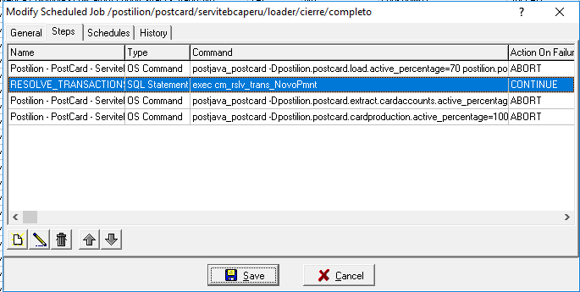
Configuración del store procedure
Ejemplo
Ejemplo cliente Servitebca Perú
Para el cliente Perú, se debe configurar en el job de cierre completo el store procedure (SP) “cm_rslv_trans_NovoPmnt”. En la configuración de los “Steps” debe quedar bajo el nombre “RESOLVE_TRANSACTIONS” en la segunda posición. Y debajo del paso de “Partial Load”

Slide 6
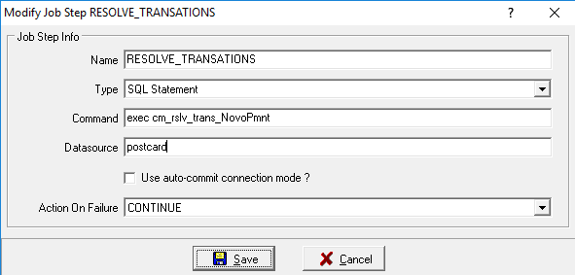
Configuración del store procedure
Ejemplo
La configuración del SP debe quedar de la siguiente manera.

Slide 7
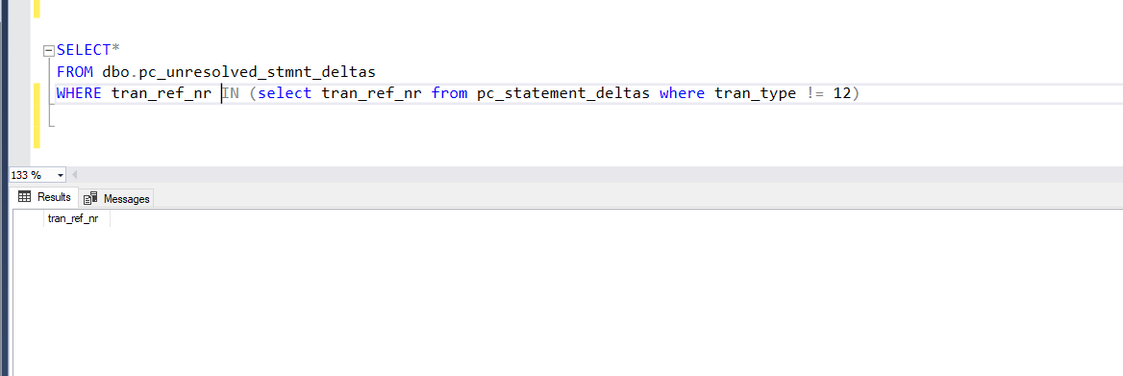
Configuración del store procedure
Ejemplo
Una ves se ejecute el job del cierre completo (Programado o manual) se puede observar que en la tabla “pc_unresolved_stmnt_deltas” de la BBDD de “poscard” las transacciones no resueltas fueron eliminadas de esta.

Slide 8

www.novopayment.com

